Slide 1
ČLOVĚK ZRUČNÝ
(HOMO HABILIS)

Slide 2
Časové určení – 3 000 000 – 1 500 000 let
Místo výskytu – Afrika

Slide 3
Vzhled
Malá postava
Nízké čelo
Malý mozek
Silné oblouky nad očima
Zapadlé oči
Nízký a široký nos
Bez brady

Slide 4
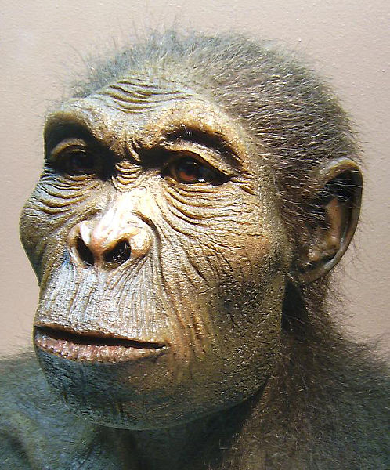

Slide 5
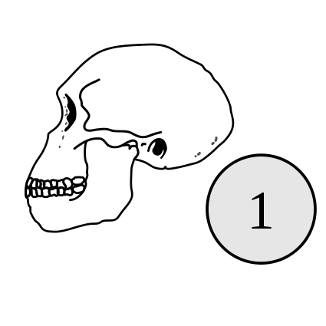
Lebka člověka zručného

Slide 6
Způsob obživy
Sběr plodů (semen, bobulí, ovoce)
Chytání drobných živočichů (ještěrek, hlododavců, želv)
Žili v tlupách pod převisy skal a v přístřeší z větví

Slide 7
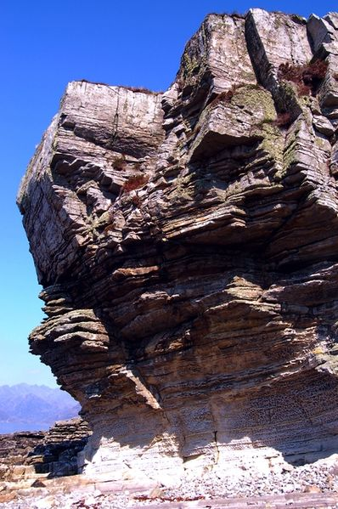
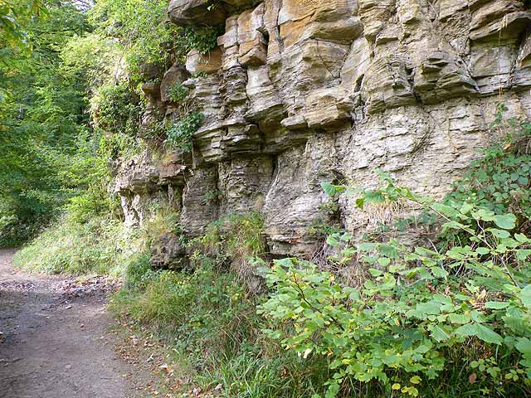
Převisy skal

Slide 8
Nástroje, nářadí, zbraně
Úštěpy, dřevěné klacky, kameny
Byli schopni jednoduše přemýšlet a vyrobit jednoduchý nástroj
Příležitostně využívali oheň
Dorozumívali se posunky, zvuky (=zárodky řeči)

Slide 9
Zdroje
Všechny uveřejněné odkazy jsou dostupné pod licencí Creative Commons na WWW:
http://commons.wikimedia.org/wiki/File:Spreading_homo_sapiens.jpg
http://commons.wikimedia.org/wiki/File:Homo_habilis-2.JPG
http://commons.wikimedia.org/wiki/File:Homo_habilis.svg
http://commons.wikimedia.org/wiki/File:Path_below_Raven_Crag_-_geograph.org.uk_-_1535685.jpg
http://commons.wikimedia.org/wiki/File:Honeycomb_Rock_at_Elgol_-_geograph.org.uk_-_400296.jpg

